Slide 1
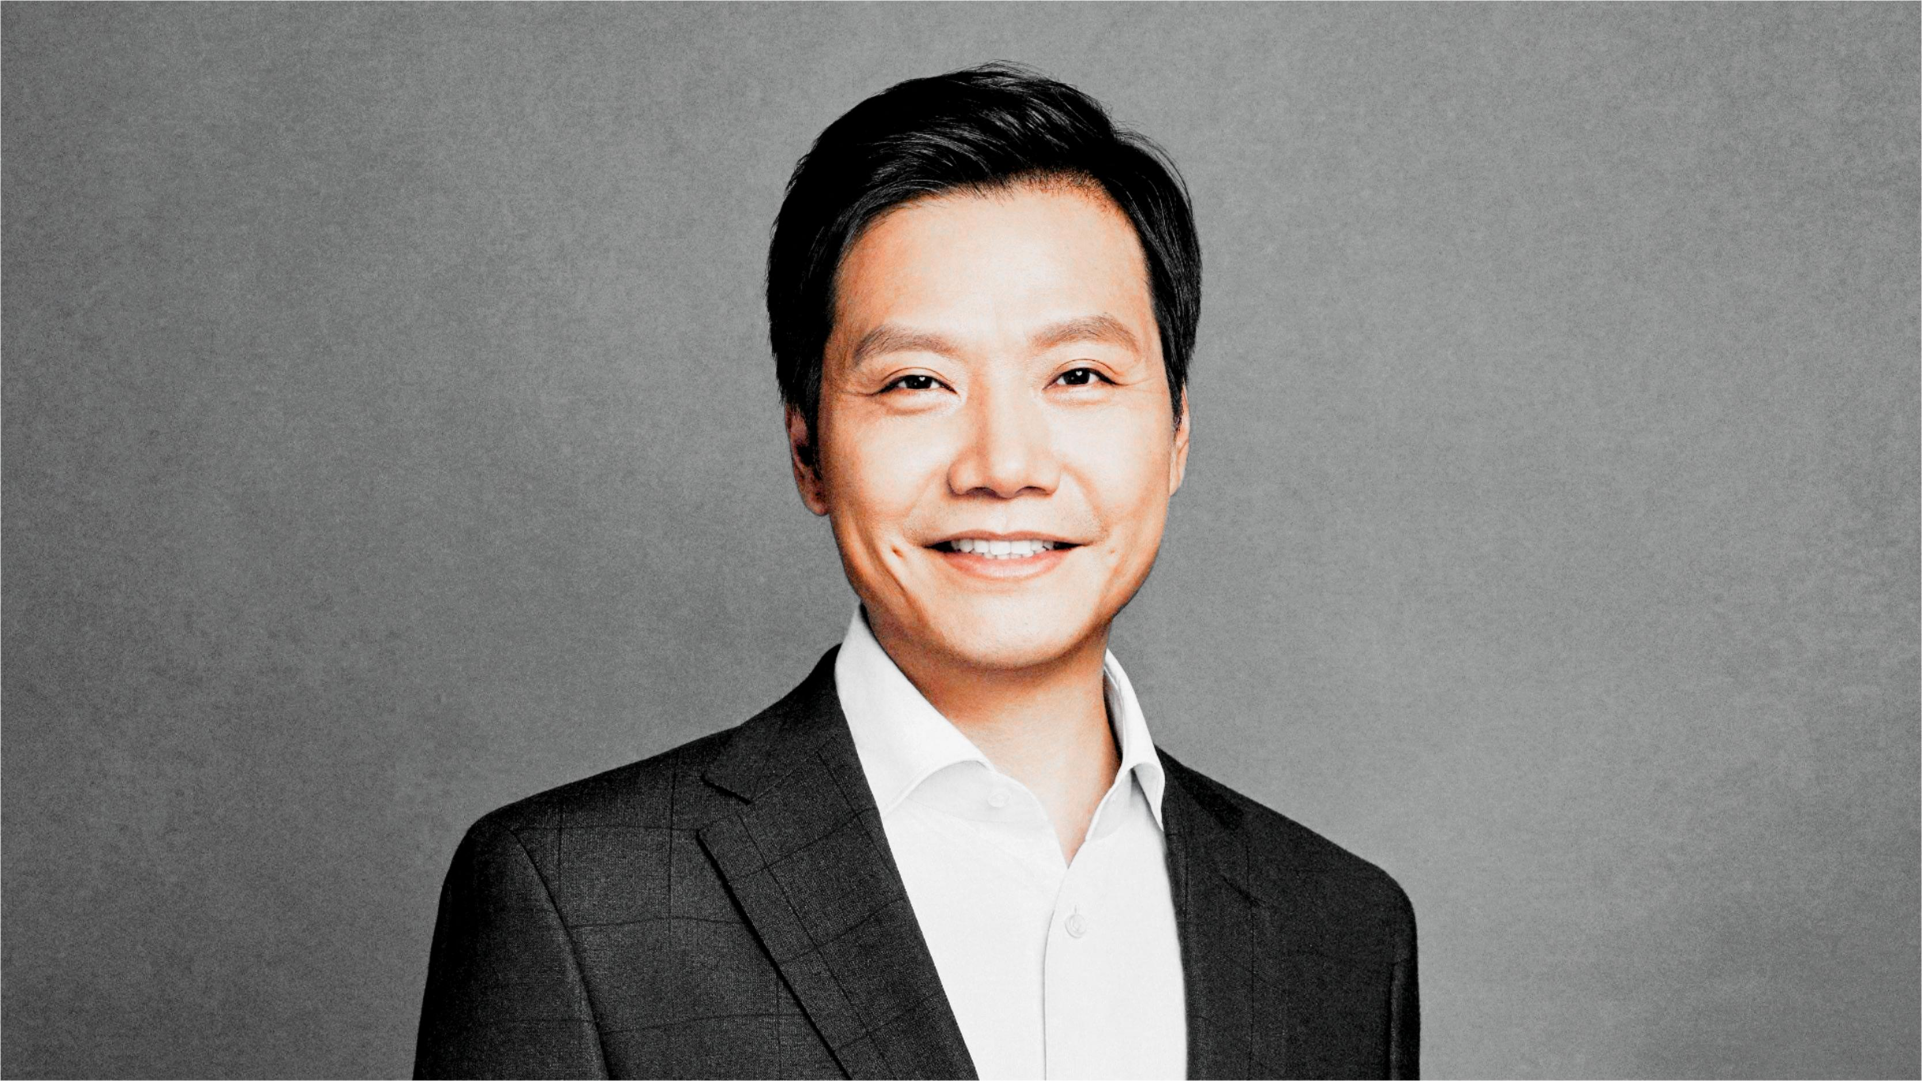
互联网时代
创业狂人
“雷布斯”
雷军
Are you OK？

Slide 2

CONTECT
PART ONE
人物简介
Character introduction
PART TWO
创业经历
Entrepreneurial experience.
PART THREE
成功之道
Secret of success.

Slide 3

PART ONE
人物简介
Character introduction

Slide 4
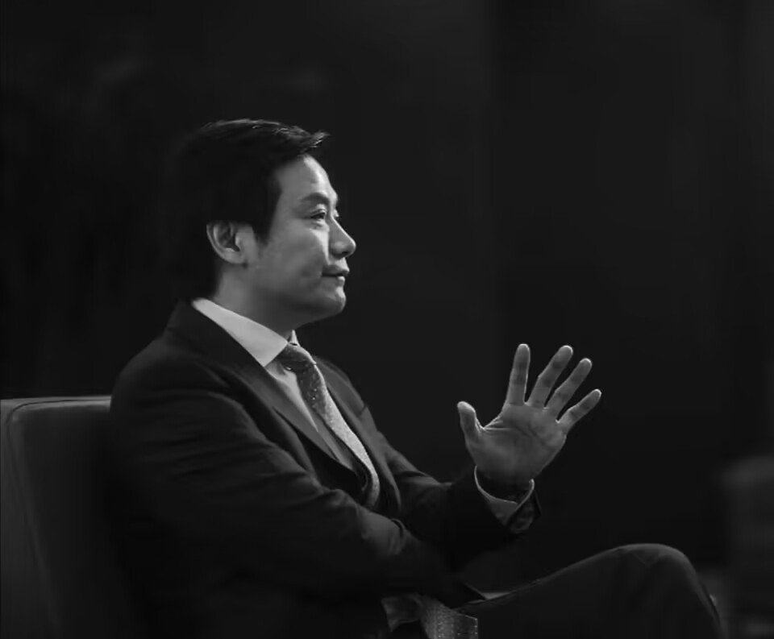
人物简介
雷军
中国互联网代表人物
1969年出生在湖北省仙桃市；1991年，22岁毕业于武汉大学的计算机系。
小米科技董事长兼首席执行官；
北京金山软件董事长。
2020年2月26日，以1020亿人名币财富，名列《胡润全球富豪榜》第102位。

Slide 5
PART TWO
创业经历
Entrepreneurial experience

Slide 6
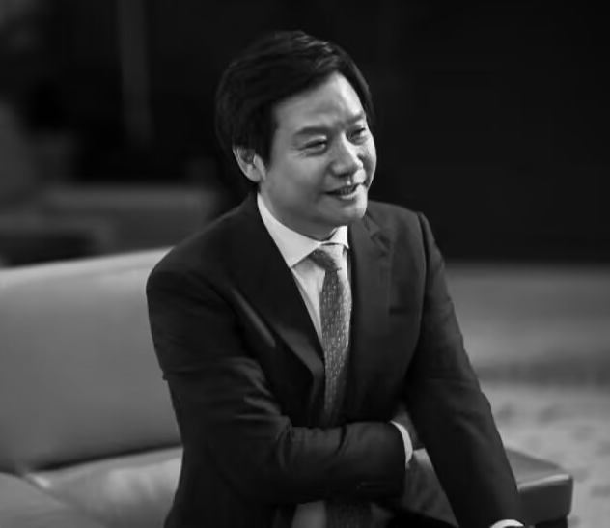
创业经历
创业初期
Initial stage of entrepreneurship
大学毕业后，雷军进入金山软件公司工作，并在1992年被聘为公司的总经理。他在金山软件公司工作了近十年，期间推出了多款知名软件产品，如WPS Office、金山词霸等。2002年，他离开金山软件公司，开始寻找新的创业机会。

Slide 7
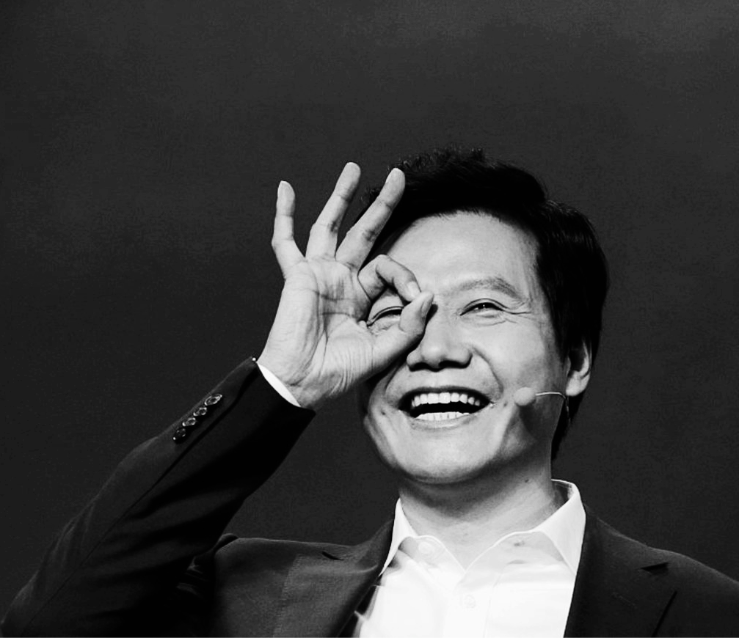
创业经历
投资生涯
Investment career
离开金山软件后，雷军开始转向投资领域。他与许诺一起创办了卓越网，这是一家B2C电子商务网站。虽然卓越网最终被亚马逊收购，但雷军在投资领域的尝试并未停止。他相继投资了UCWeb、多玩、凡客诚品等多个创业公司，并取得了不俗的投资回报。

Slide 8
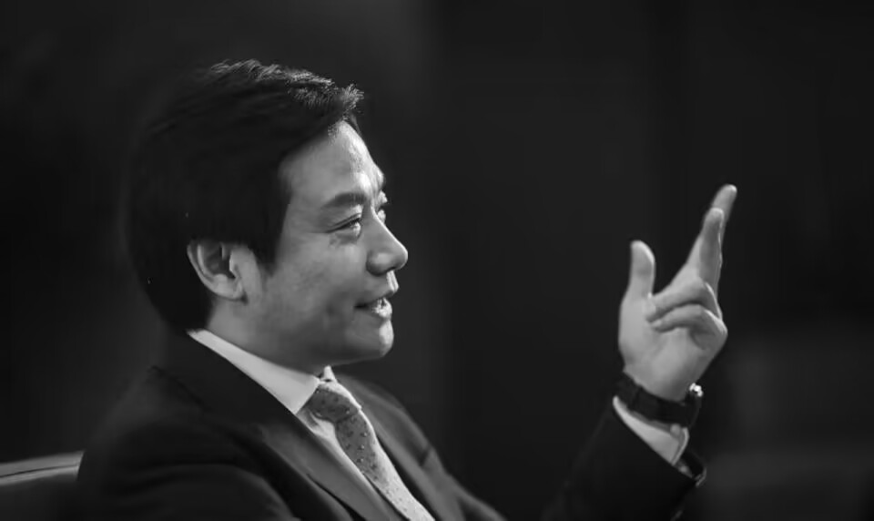
创业经历
小米科技
Xiaomi Technology
2010年，雷军创办了小米科技公司，这是一家专注于智能手机和智能家居等智能硬件设备的公司。小米科技在短短几年内就成为了全球智能手机市场的重要一员，推出了多款热销手机产品，如小米系列、红米系列等。现在小米科技已经发展成为一个庞大的智能硬件生态系统，除了手机外，还涉及家居、穿戴设备、音响、电视等多个领域。

Slide 9
PART THREE
成功之道
Secret of success

Slide 10



初创期
勇于尝试
创办小米之初,雷军决定只卖技术产品,没有任何行业背景的他绝对放弃安全项目,对于这个高风险举措,他的决定在当时可能看起来冒险，但现在看来，这正是他的成功之处。他但勇敢地抓住了机遇，创建了小米公司。他在创业初期表现出的勇于尝试的精神是他成功的关键。
观察细微
雷军对市场的敏锐观察力是他的另一个优点。他能够深入理解消费者的需求，并通过创新的产品和服务来满足他们。早期雷军亲自上门考察用户,学习他们使用手机的需求和痛点,设计出低价高性价比的小米机型赢得用户心。
欲速不达
成功需要时间，没有捷径可以走。他知道创业是一个长期的过程，需要耐心、毅力和持久的努力。他的这种态度帮助他在面对困难和挑战时保持冷静，从长远角度进行规划和决策。

Slide 11

初创期
团队协作
雷军明白一个人的力量是有限的，团队的力量是无穷的。他懂得如何建立和管理一个高效的团队，使得小米公司能够快速发展和创新。
用户至上
雷军始终坚持“用户至上”的原则，认为只有真正理解并满足用户的需求，才能得到市场的认可。他透过用户的眼睛看世界，始终保持与用户的紧密联系，使得小米的产品和服务始终能够满足市场的需求。

Slide 12


成熟期
精准投资
持续创新
企业文化
全球化视野
随着小米的成长，雷军开始面临更多的投资决策。他的投资策略是精准的，他知道什么时候、在哪里、以什么方式投资，以最大化回报。如投资极客时间、小桔科技等,实现战略参股,助力这些公司发展。
即使在小米公司成熟后，雷军依然坚持创新。他知道只有不断创新，才能在竞争激烈的市场中保持领先。小米MIX无痕全面屏手机让全球瞩目,MIUI系统也不断优化更新带来用户体验提升。
雷军非常重视企业文化建设。在小米科技，他倡导"激情、创新、开放、协作"的企业文化理念。这种企业文化激发了员工的积极性和创造力，并为公司的快速发展提供了强大的精神支持。
从卓越网到小米科技，雷军的视野一直放在全球市场。他带领小米科技在全球范围内扩张，不仅在中国市场取得了巨大成功，还在印度、东南亚等新兴市场取得了显著增长。这种全球化视野使小米科技成为全球影响力较大的科技公司之一。

Slide 13

贡献影响
贡献与影响
CONTRIBUTION AND INFLUENCE
推动了中国互联网的发展
促进了中国制造业的转型
100%
CONTRIBUTION AND INFLUENCE
普及了移动支付和互联网金融
推动了智能家居和物联网的发展

Slide 14
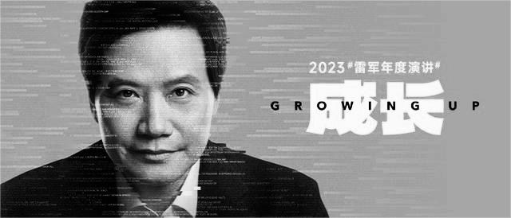
2023年度总结
2023年雷军年度总结
2023 Lei Jun annual summary
①所有的挫败和失败都是最宝贵的财富
进步=痛苦+反思
②99%的东西几乎都有标准答案
③人因梦想而伟大，又因坚持梦想而成长
④把梦想当回事，拆解成一个一个的目标，然后竭尽全力完成

Slide 15
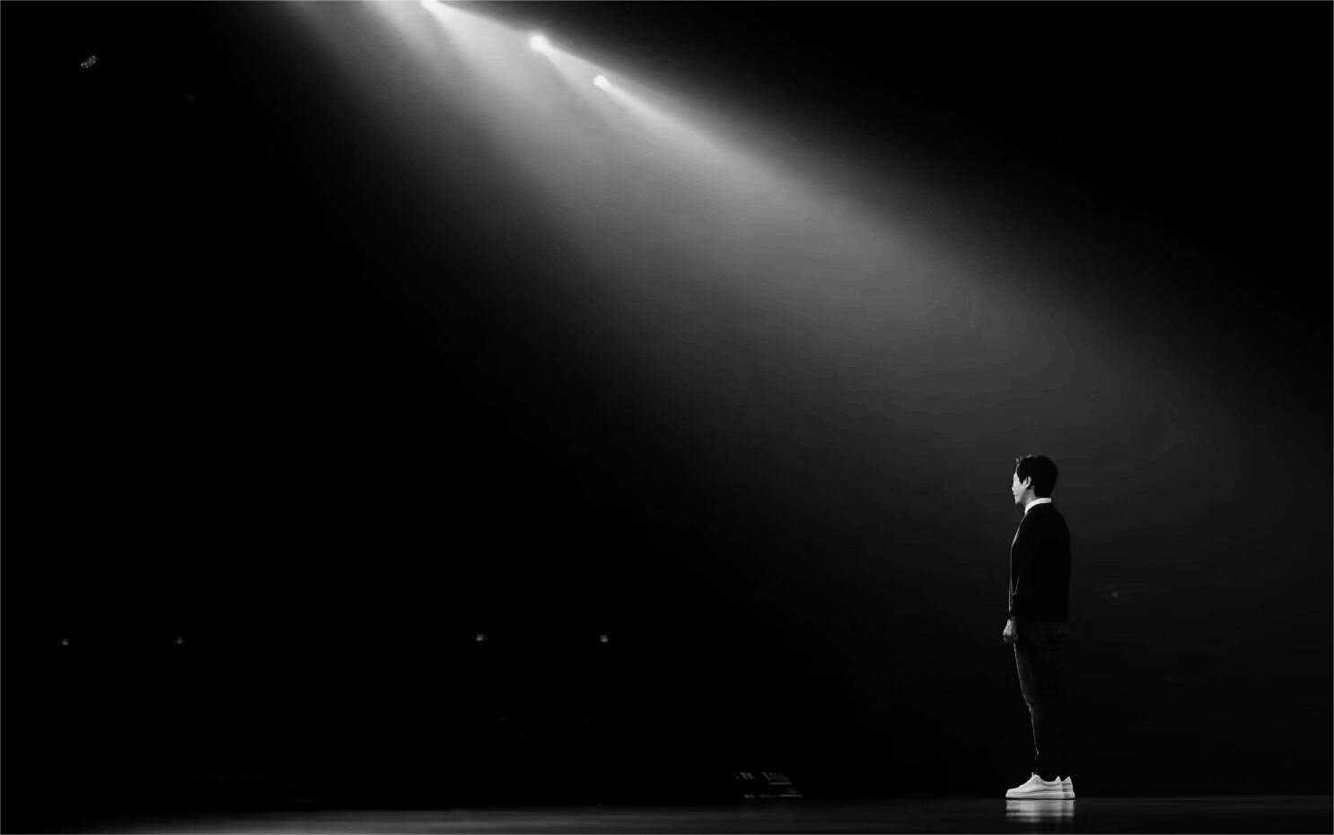
THANKS
汇报小组成员：陈琪琪、刘宇歆、龚琳銮、谢宇鹏、陈平毅

Slide 16
成功之道
勇于尝试
精准投资
深度思考
团队协作
雷军始终保持对新事物的好奇心，敢于尝试。他在大学期间就开始进行科研项目，并在金山软件工作了近十年后离开创业。他的勇于尝试和不断学习的心态使他在技术行业不断进步
作为一名投资人，雷军的投资眼光独到。他投资的多家公司都取得了成功，这不仅证明了他的商业智慧，也使他获得了丰厚的回报。
雷军经常强调"顺势而为"，这意味着他非常注重对市场趋势的理解和把握。在创办小米科技时，他洞察到了智能手机市场的潜力，并迅速采取行动占领市场。他还注重对用户需求的深度理解，通过不断优化产品满足用户的需求。
雷军非常重视团队的作用。他在金山软件时与求伯君等人合作推出了多款知名软件产品。在小米科技，他注重招揽人才和搭建高效的团队，通过团队协作推动公司的快速发展。

Slide 17
成功之道
持续创新
全球化视野
企业文化
雷军非常注重创新和技术的研发。小米科技在智能手机市场上取得的成功很大程度上归功于其强大的研发能力和持续的技术创新。公司不断推出具有创新性的产品，如全面屏手机、人脸识别技术等，以满足用户的需求并保持市场竞争力。
从卓越网到小米科技，雷军的视野一直放在全球市场。他带领小米科技在全球范围内扩张，不仅在中国市场取得了巨大成功，还在印度、东南亚等新兴市场取得了显著增长。这种全球化视野使小米科技成为全球影响力较大的科技公司之一。
雷军非常重视企业文化建设。在小米科技，他倡导"激情、创新、开放、协作"的企业文化理念。这种企业文化激发了员工的积极性和创造力，并为公司的快速发展提供了强大的精神支持。

